Slide 2
PRINCIPALES FUNCIONES DE LA SECRETARÍA DE ASUNTOS ADMINISTRATIVOS Y DE SEGURIDAD DE LA PRESIDENCIA DE LA REPÚBLICA
Tercer Cuatrimestre del Ejercicio Fiscal 2023
(montos en millones de quetzales)
Para el cumplimiento de sus funciones y en fortalecimiento al régimen democrático, La Secretaría de Asuntos Administrativos y de Seguridad de la Presidencia de la República debe cumplir con los siguientes objetivos:
Garantizar permanentemente la seguridad, integridad física y la vida del Señor Presidente, Vicepresidente y sus respectivas familias.
Brindar apoyo administrativo y logístico en actividades oficiales y personales dentro del territorio nacional y en el extranjero.

Slide 3
PRINCIPALES FUNCIONES DE LA SECRETARÍA DE ASUNTOS ADMINISTRATIVOS Y DE SEGURIDAD DE LA PRESIDENCIA DE LA REPÚBLICA
Tercer Cuatrimestre del Ejercicio Fiscal 2023
(montos en millones de quetzales)
De conformidad con las normas que regulan su funcionamiento, las principales atribuciones
de La Secretaría de Asuntos Administrativos y de Seguridad de la Presidencia de la República son:
Creación de mecanismos para el resguardo, seguridad, integridad y vida del Presidente
y Vicepresidente de la República y sus respectivas familias.
Planificar y coordinar la movilización y estancia del Presidente de la República y sus respectivas familias.
Analizar y evaluar las amenazas sobre funcionarios o personas a quienes se les brinda protección para adoptar medidas de prevención respectivas.

Slide 4
PARTE GENERAL
EJECUCIÓN PRESUPUESTARIA

Slide 5
LA IMPORTANCIA DEL PAGO DE SERVIDORES PÚBLICOS
Tercer Cuatrimestre del Ejercicio Fiscal 2023
(montos en millones de quetzales)
Para el ejercicio fiscal 2023 a la SAAS le fueron asignados Q.133,000,000.00, durante el transcurso del ejercicio se generó presupuesto vigente de Q.137,200,000.00, de los cuales durante el Tercer Cuatrimestre fueron ejecutados un total de Q.134,782,821.63, lo cual representa un 98.24% del presupuesto vigente, quedando un saldo por ejecutar de Q.2,417,178.37. El presupuesto está distribuido en 5 grupos de gasto que coadyuvan al cumplimiento del objeto y atribuciones institucionales; los gastos más relevantes son: los salarios, pago de servicios básicos, arrendamiento, viáticos, materiales y suministros para mantenimiento de edificios y oficinas, repuestos, combustible y el pago de prestaciones laborales, tal y como se muestra en el cuadro a continuación.
GRP | DESCRIPCIÓN | VIGENTE | EJECUTADO ACUMULADO 3er CUATRI. | % EJECUCIÓN
000 | SERVICIOS PERSONALES | 104,475,997.00 | 103,216,253.17 | 98.79%
100 | SERVICIOS NO PERSONALES | 8,583,403.00 | 8,245,512.70 | 96.06%
200 | MATERIALES Y SUMINISTROS | 18,417,925.20 | 17,762,805.82 | 96.44%
300 | PROPIEDAD, PLANTA, EQUIPO E INTANGIBLES | 448,224.80 | 444,966.39 | 99.27%
400 | TRANSFERENCIAS CORRIENTES | 5,274,450.00 | 5,113,283.55 | 96.94%
 | TOTAL | 137,200,000.00 | 134,782,821.63 | 98.24%

Slide 6
Ejecución del Presupuesto
General del Estado
Porcentaje de Ejecución Presupuestaria por Grupo de Gasto
Al Tercer cuatrimestre
Ejercicio Fiscal 2023
El porcentaje de ejecución por Grupo de Gasto es de
98.72% Servicios Personales
89.98% Servicios No Personales
91.32% Materiales y Suministros
94.50% Propiedad, Planta, Equipo e Intangibles
96.94% Transferencias Corrientes.
Fuente: Sistema de Contabilidad Integrada (Sicoin). Datos al 29 de diciembre de 2023

Slide 7
Ejecución del Presupuesto
General del Estado
Porcentaje de Ejecución Presupuestaria
Al Tercer Cuatrimestre
Ejercicio Fiscal 2023
Se ejecutaron
Q 134,782,821.63 millones quedando pendiente de ejecutar
Q 2,417,178.37 millones
Fuente: Sistema de Contabilidad Integrada (Sicoin). Datos al 29 de diciembre de 2023

Slide 8
Ejecución del Presupuesto
General del Estado
Porcentaje de Ejecución Presupuestaria por Tipo de Gasto
Al Tercer cuatrimestre
Ejercicio Fiscal 2023
El porcentaje de ejecución de Funcionamiento es de
97.15%, Inversión 94.50% y un 0.00% en Deuda Pública.
Fuente: Sistema de Contabilidad Integrada (Sicoin). Datos al 29 de diciembre de 2023

Slide 9
¿EN QUÉ UTILIZA EL DINERO LA SECRETARÍA DE ASUNTOS ADMINISTRATIVOS Y DE SEGURIDAD DE LA PRESIDENCIA?
Tercer Cuatrimestre del Ejercicio Fiscal 2023
(montos en millones de quetzales)
El dinero se utiliza en la adquisición de diferentes bienes o servicios y en transferencias que son necesarias para cumplir con las finalidades de la institución.
Para mostrar de forma ordenada a la población en qué se utiliza el dinero, el gasto del sector público se muestra por grupos de gasto.
El gasto se divide en 5 grupos

Slide 10
Ejecución del Presupuesto
General del Estado
Porcentaje de Ejecución Presupuestaria
Al Tercer Cuatrimestre del Ejercicio Fiscal 2023 (montos en millones de quetzales)
Presupuesto Vigente total
Q. 137,200,000.00
Presupuesto Ejecutado (utilizado)
Q. 134,782,821.63
Saldo Presupuestario (pendiente de ejecutar)
Q. 2,417,178.37
Fuente: Sistema de Contabilidad Integrada (Sicoin). Datos al 20 de diciembre 2023

Slide 11
¿EN QUÉ INVIERTE LA SECRETARÍA DE ASUNTOS ADMINISTRATIVOS Y DE SEGURIDAD DE LA PRESIDENCIA?
Tercer Cuatrimestre del Ejercicio Fiscal 2023
(montos en millones de quetzales)
La Secretaría de Asuntos Administrativos y de Seguridad de la Presidencia de la República invierte en la adquisición de equipo y licencias necesarios para fortalecer las actividades de la Secretaría que dan cumplimiento a nuestro mandato.
Asimismo, invierte en reparaciones y remozamientos de las instalaciones, como mejoras a los equipos.
La inversión se divide principalmente en adquisición de equipo.

Slide 12
¿QUÉ FINALIDADES ATIENDE LA SECRETARÍA DE ASUNTOS ADMINISTRATIVOS Y DE SEGURIDAD DE LA PRESIDENCIA?
Tercer Cuatrimestre del Ejercicio Fiscal 2023
(montos en millones de quetzales)
Los Recursos Públicos se utilizan con fines específicos para el cumplimiento de los objetivos del Estado que impactan directamente en la población.
Cada entidad atiende y prioriza las finalidades que le corresponden de conformidad con la ley. En el caso de la SAAS, al ser una Institución que no brinda servicios directos a la población, destina su presupuesto a garantizar permanentemente la seguridad, integridad física y la vida del Presidente y Vicepresidente de la República y la de sus respectivas familias, así como brindarles toda clase de apoyo administrativo y logístico en actividades oficiales y personales dentro del territorio nacional y en el extranjero.
La principal finalidad que se atiende es Servicios Públicos Generales con un 100% del presupuesto total de la Secretaría de Asuntos Administrativos y de Seguridad de la Presidencia de la República.

Slide 13
Ejecución del Presupuesto
General del Estado
Comparativo de la Ejecución Presupuestaria 2022-2023
Al Tercer cuatrimestre
Ejercicio Fiscal 2023
Año | Presupuesto | Ejecutado | Porcentaje de ejecución
 | vigente*
2022 | 136,113.686.00 | 134,760,716.19 | 99.01%
2023 | 137,200,000.00 | 134,782,821.63 | 98.24%
Fuente: Sistema de Contabilidad Integrada (Sicoin). Datos al 29 de diciembre de 2023.
*Notas:
Ejercicio fiscal 2022 incluye:
Decreto | Nombre
Decreto Número 16-2021 (Articulo 103) | Ley del Presupuesto General de Ingresos y Egresos del Estado para el Ejercicio Fiscal 2022, ampliación al presupuesto
Decreto Número 16-2021 (Articulo 119) | Ley General de Ingresos y Egresos del Estado para el Ejercicio Fiscal 2022, a favor de CODEDES
Decreto Número 17-2022 | Ley de Apoyo Temporal a los Consumidores de Gas Propano
Decreto Número 33-2022 | Reformas a la Ley de Apoyo Social Temporal a los Consumidores de Gas Propano, Decreto Número 17-2022
Decreto Número 20-2022 | Ley de Apoyo Social Temporal a los Consumidores de Diesel y Gasolina Regular
Decreto Número 28-2022 | Reformas a la Ley de Apoyo Social Temporal a los Consumidores de Diésel y Gasolina Regular, Decreto Número 20-2022
Decreto Número 21-2022 | Ley para Fortalecer el Mantenimiento y Construcción de Infraestructura Estratégica
Decreto Número 25-2022 | Ley de Fortalecimiento al Aporte Social de la Tarifa Eléctrica
Ejercicio fiscal 2023 incluye:
Decreto | Nombre
54-2022 | Ley del Presupuesto General de Ingresos y Egresos del Estado para el Ejercicio Fiscal 2023, artículos 104, 113, 117, 121 y 129
01-2023 | Ley de Fortalecimiento al Aporte Social de la Tarifa Eléctrica
05-2023 | Ley de Apoyo Social Temporal a los Consumidores de Gas Propano
10-2023 | Ampliación del Presupuesto General de Ingresos y Egresos del Estado para el Ejercicio Fiscal 2023 (Ampliación Cobertura del Programa de Aporte Económico del Adulto Mayor)

Slide 14
Ejecución del Presupuesto
General del Estado
Nóminas de Salario de Personal Permanente, por Contrato y Jornal
Al Tercer Cuatrimestre
Ejercicio Fiscal 2023
Para el pago de la nómina de salarios del personal, el presupuesto vigente es de Q. 104,475,997.00 del cual al Tercer Cuatrimestre se ejecutó la cantidad de Q. 103,166,891.61 que equivale a un 97.15 % del presupuesto vigente, quedando un saldo por ejecutar de Q. 1,309,105.39
De un total de 1,228 plazas en los diferentes renglones presupuestarios, se realiza la gestión de las mismas con 912 plazas ocupadas, equivalentes al 78% del total de la nómina; mientras que las plazas vacantes representan el 22% con un total de 262 vacantes.
DESCRIPCIÓN | RENGLONES PRESUPUESTARIOS |  |  | TOTALES | %NÓMINA
 | 011 | 031 | 029
PUESTOS ACTIVOS | 912 | 39 | 4 | 955 | 78%
PUESTOS VACANTES | 262 | 11 | 0 | 273 | 22%
TOTALES | 1,174 | 50 | 4 | 1,228 | 100%

Slide 15
RESULTADOS ESPECÍFICOS
PRINCIPALES AVANCES Y RESULTADOS

Slide 16
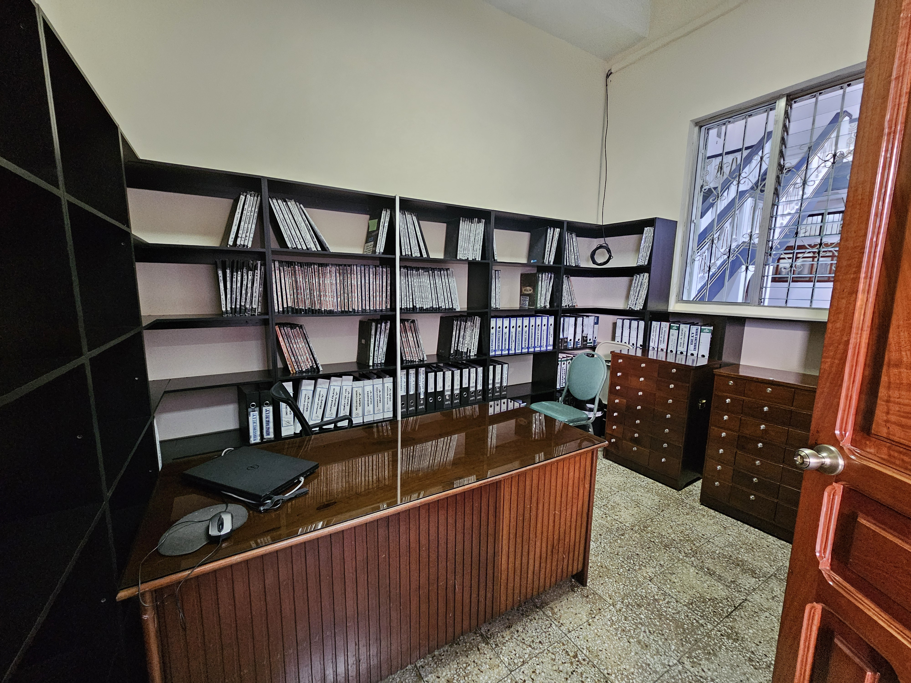
RESULTADOS ESPECÍFICOS
PRINCIPALES AVANCES Y RESULTADOS
Trabajos en Sub-Jefatura de Servicios
MANTENIMIENTO DE EDIFICIOS
Con la intervención de los distintos talleres del Departamento de Mantenimiento de Edificios, se realizó el resanado de muros, fabricación e instalación de mobiliario para el resguardo de libros de control y aplicación de pintura general.

Slide 17
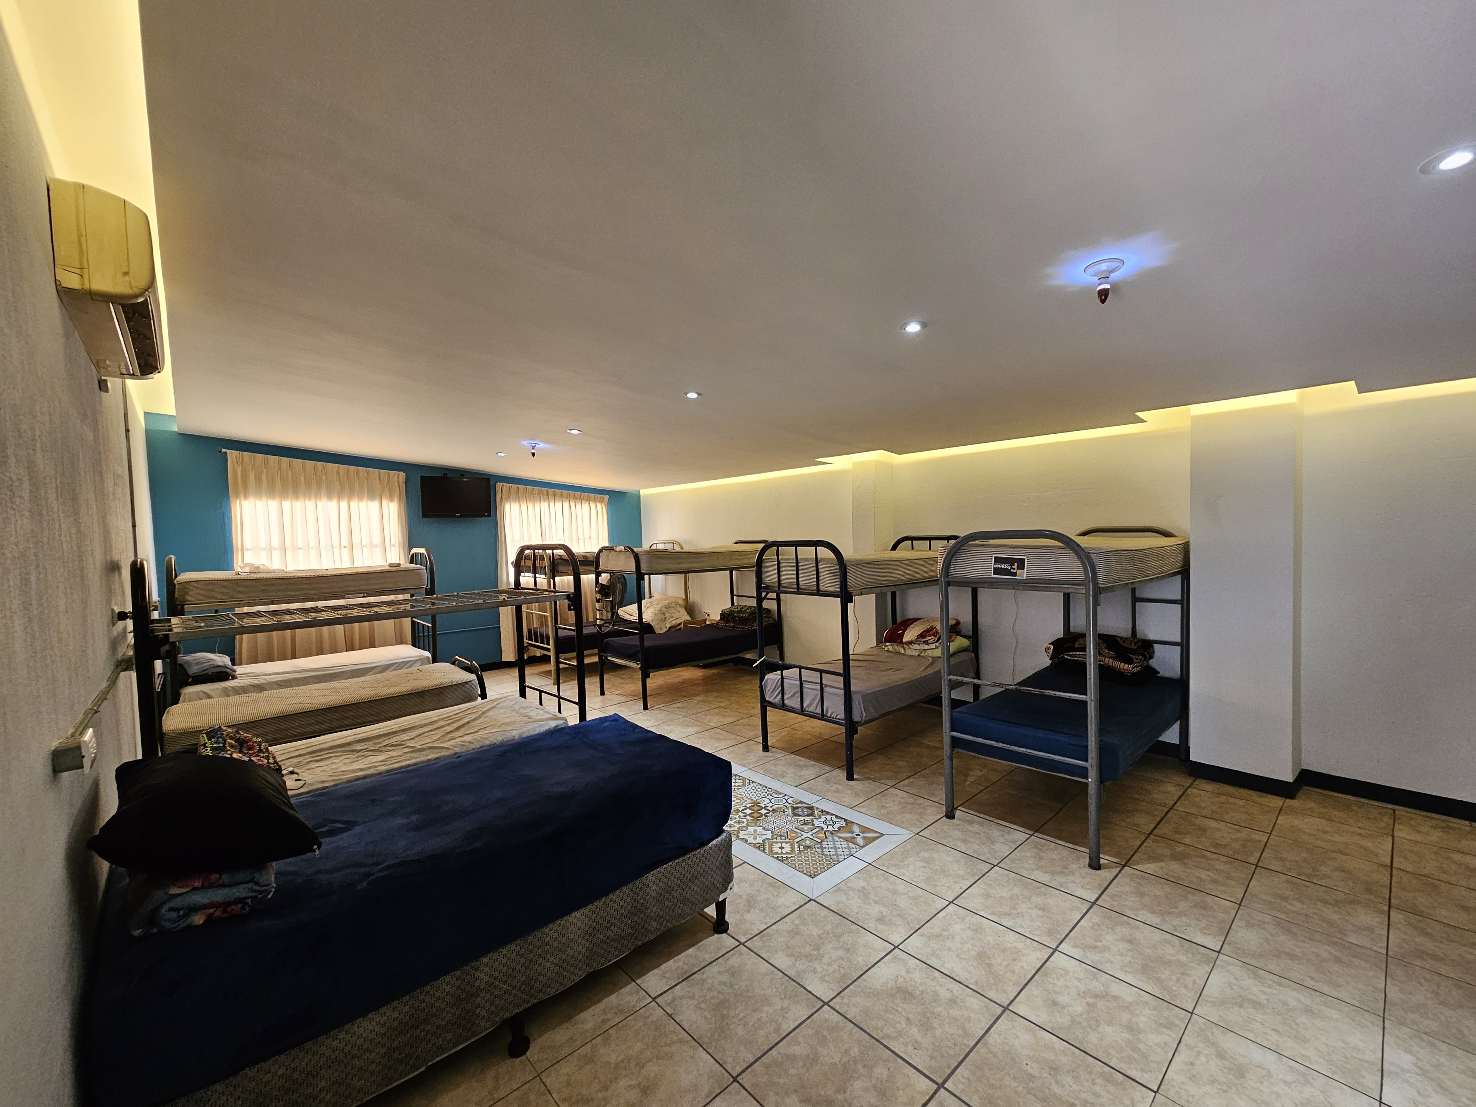
RESULTADOS ESPECÍFICOS
PRINCIPALES AVANCES Y RESULTADOS
Remozamiento de la cuadra de Mantenimiento de Edificios
MANTENIMIENTO DE EDIFICIOS
Con la intervención del personal de tabicación, electricistas, albañiles, pintores y tapiceros, se realizó la mejora en la cuadra que ocupa el personal de turno del Departamento de Edificios.

Slide 18
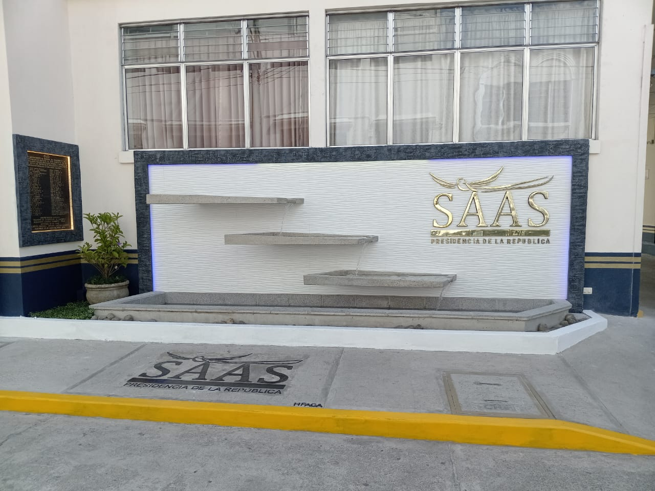
RESULTADOS ESPECÍFICOS
PRINCIPALES AVANCES Y RESULTADOS
Remozamiento de la Fuente de la SAAS
MANTENIMIENTO DE EDIFICIOS
Con el apoyo de los talleres de albañilería, plomería, pintura y electricidad, se procedió a efectuar el remozamiento de la Fuente que se encuentra a un costado del Callejón del Manchén; asimismo, se instaló el Logo que identifica a esta Secretaría, el cual fue fundido en bronce y que tuvo a su cargo el Servicio de Material de Guerra del Ejército.

Slide 19
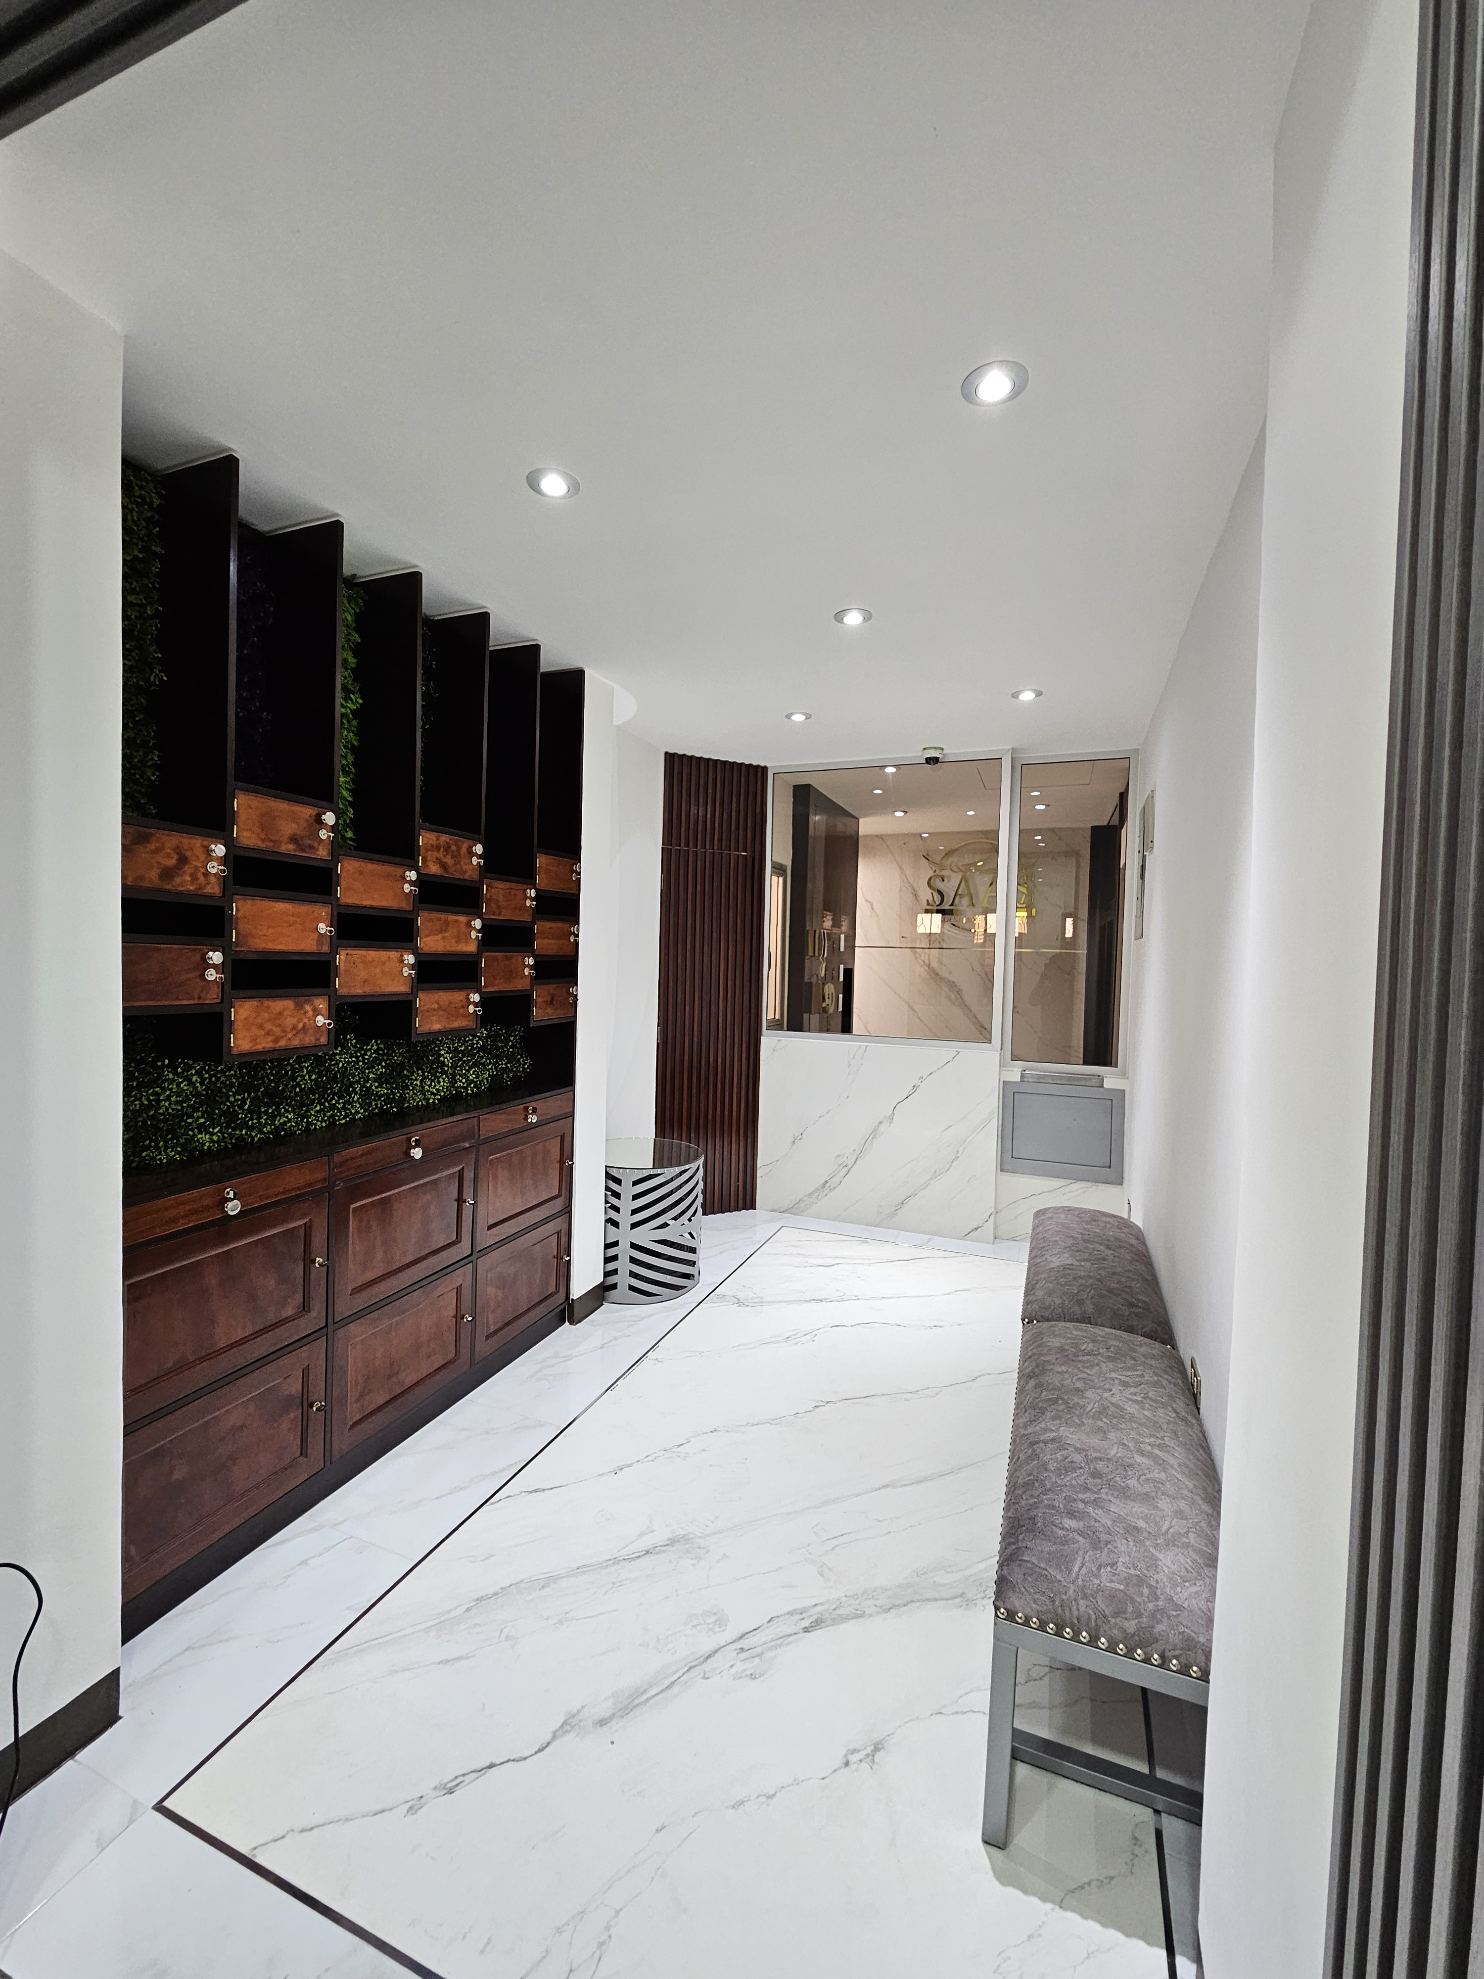
RESULTADOS ESPECÍFICOS
PRINCIPALES AVANCES Y RESULTADOS
Remozamiento en la recepción de la SAAS
MANTENIMIENTO DE EDIFICIOS
Con la intervención de los distintos talleres del Departamento de Mantenimiento de Edificios, se procedió a realizar trabajos de remozamiento en el ingreso peatonal principal a la Secretaría, lo que conllevó a efectuar el cambio de piso, alisado de muros, mejoramiento en la red de distribución de iluminación y fuerza, aplicación de pintura general, fabricación e instalación de mobiliario de madera, mantenimiento de las puertas de metal, cambio de artefactos sanitario, entre otros.

Slide 20
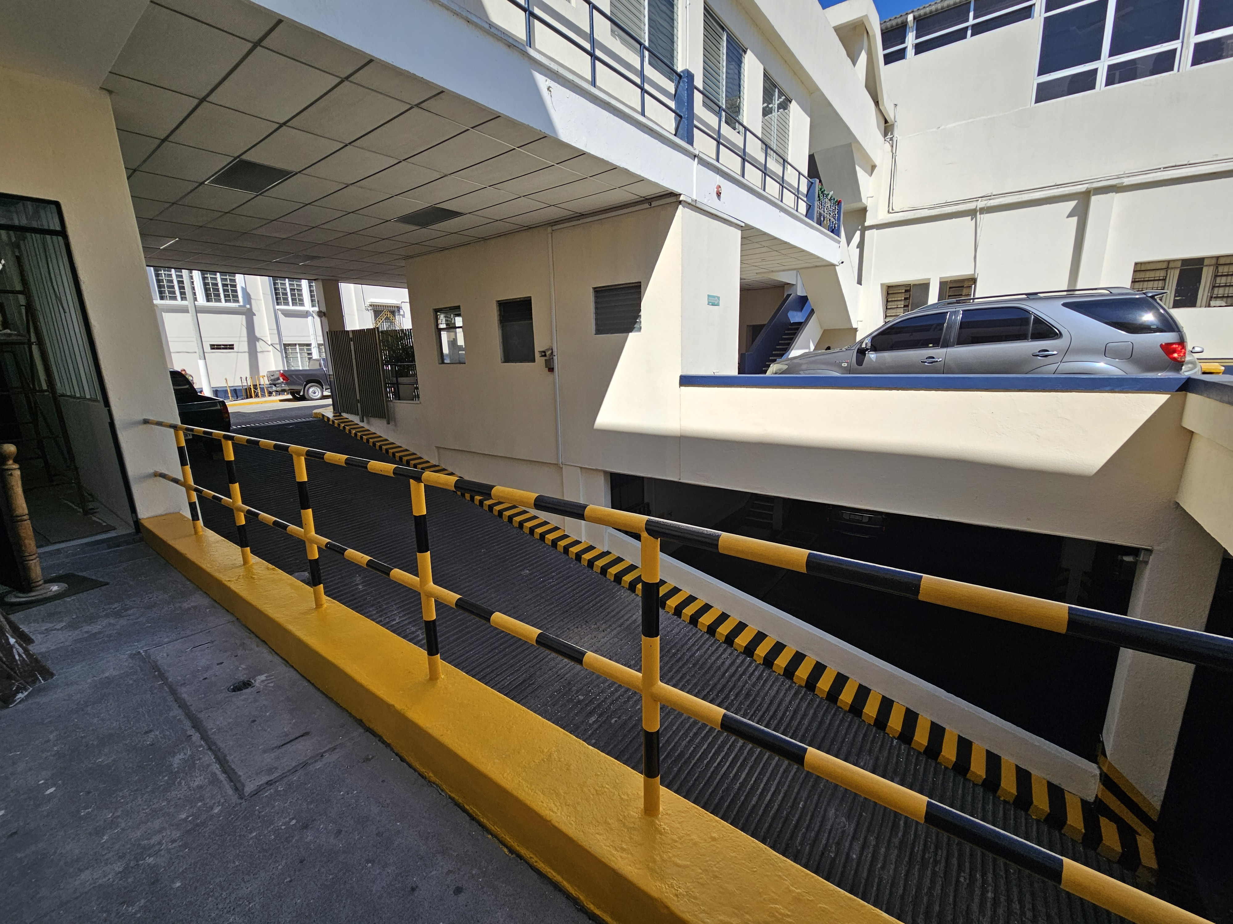
RESULTADOS ESPECÍFICOS
PRINCIPALES AVANCES Y RESULTADOS
Mantenimiento de pintura en el área de los parqueos
MANTENIMIENTO DE EDIFICIOS
Personal Técnico del taller de pintura efectuó la aplicación de pintura general en muros en el área del parqueo subterráneo y señalización de paso peatonal en el parqueo principal de la secretaría.

Slide 21
PRINCIPALES AVANCES
MANTENIMIENTO VEHICULAR
Los trabajos que se realizan en el taller de mecánica van desde servicio menor/mayor de motor, servicios de frenos, hasta reparación total de motor, tren delantero, diagnósticos con escáner, enderezado y pintura, instalaciones de luces, neblineras, sirenas, tamaleras y todo trabajo electromecánico, así como revisión, reparación y mantenimiento de sistema de aire acondicionado vehicular. En el siguiente cuadro se presentan los trabajos realizados durante el primer cuatrimestre.
No. | TIPOS DE TRABAJO | 3er. Cuatrimestre
1 | Trabajos mecánicos de tipo preventivo | 225
2 | Trabajos mecánicos de tipo correctivo | 123
3 | Lavado de vehículos | 1,296
4 | Pinchazos | 18
 | TOTAL DE ACCIONES | 1,662

Slide 22
PRINCIPALES AVANCES
MANTENIMIENTO VEHICULAR
El Departamento de Mantenimiento Vehicular, tiene a su cargo el despacho de combustible gasolina súper y diésel, ya que la Secretaría cuenta con su propia gasolinera para dar cumplimiento de manera efectiva a su misión.
9,613.24 galones
Diésel.
3,738.91
galones
Súper.

Slide 23
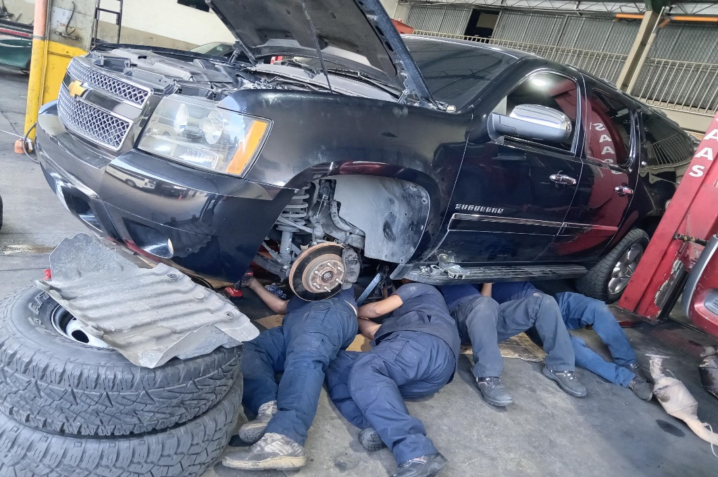
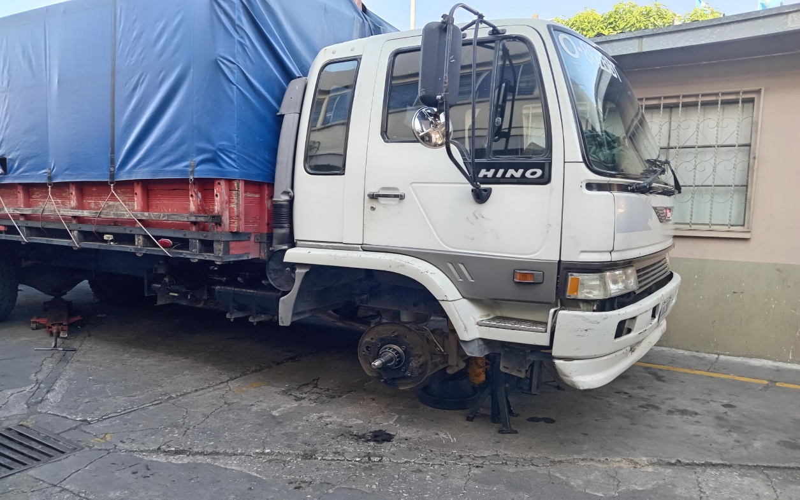
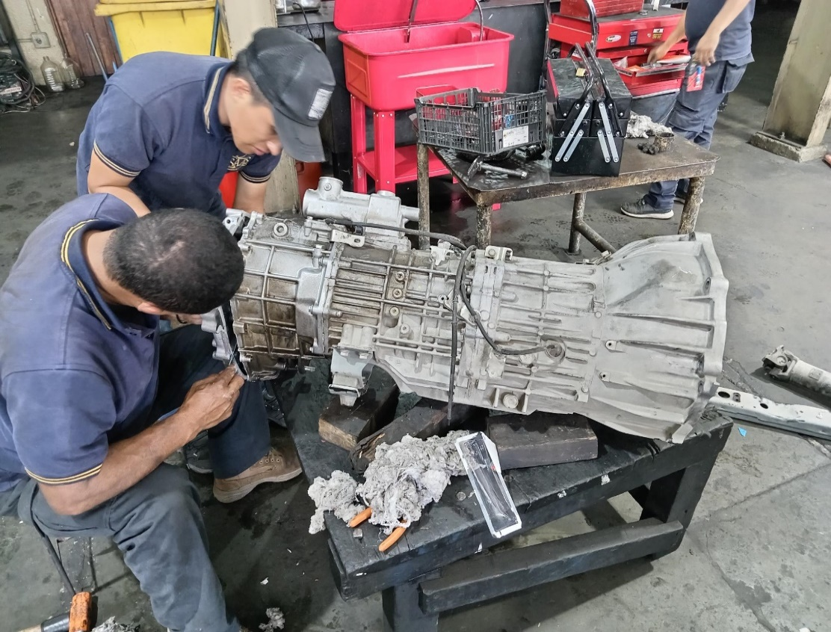
PRINCIPALES AVANCES
MANTENIMIENTO VEHICULAR
MANTENIMIENTO DE TRANSMISIÓN
(caja de velocidades)
MANTENIMIENTO DE SISTEMA DE FRENOS A CAMIÓN
MANTENIMIENTO A TRANSMISIÓN MECÁNICA
3,096.80
galones

Slide 24
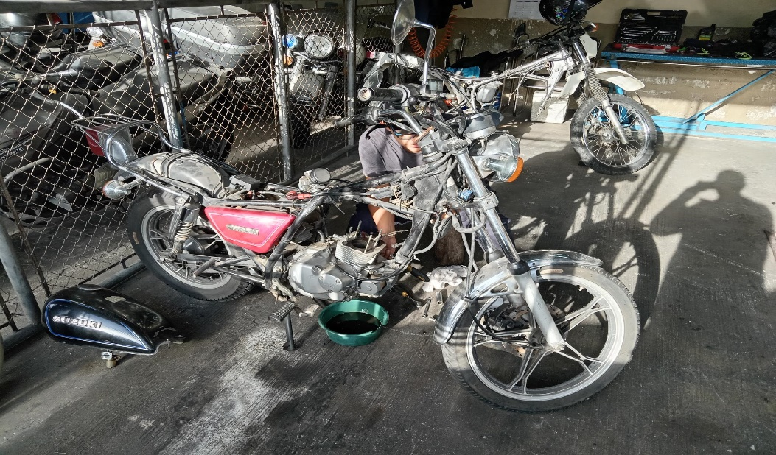
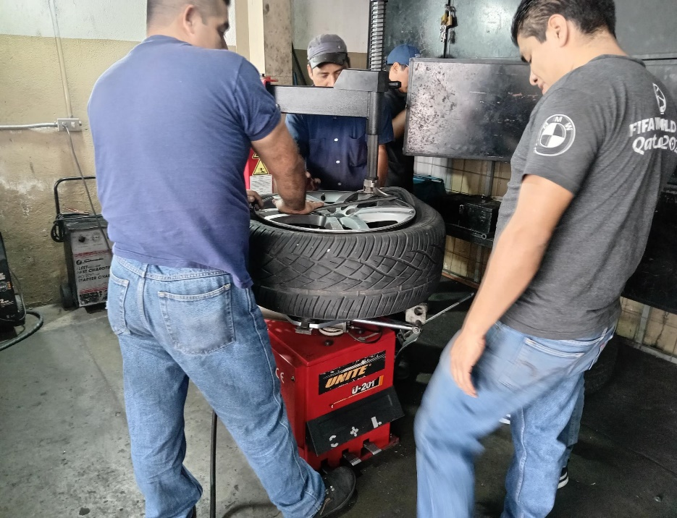
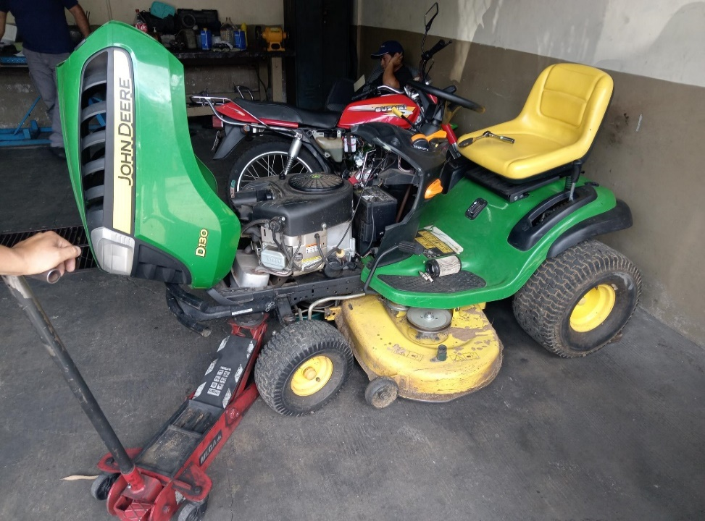
PRINCIPALES AVANCES
MANTENIMIENTO VEHICULAR
REPARACIÓN DE MOTOCICLETAS
SERVICIO DE CAMBIO DE LLANTAS
MANTENIMIENTO A TRACTOR CORTADOR DE GRAMA

Slide 25
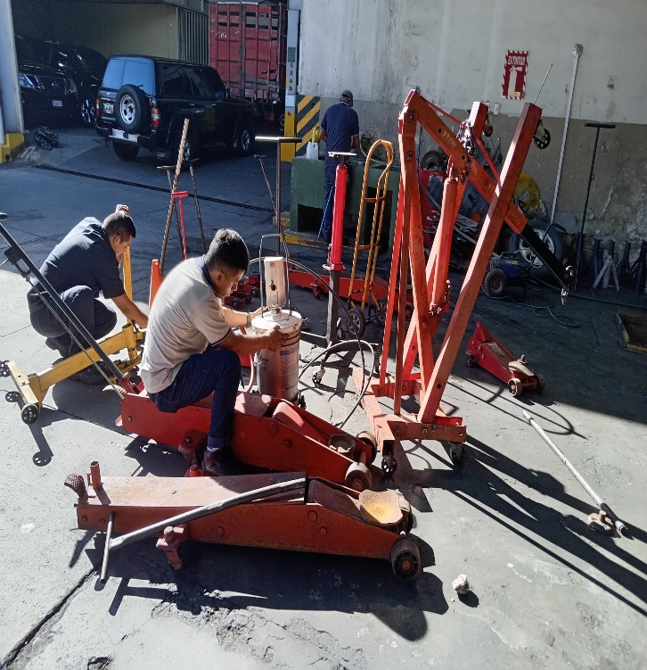
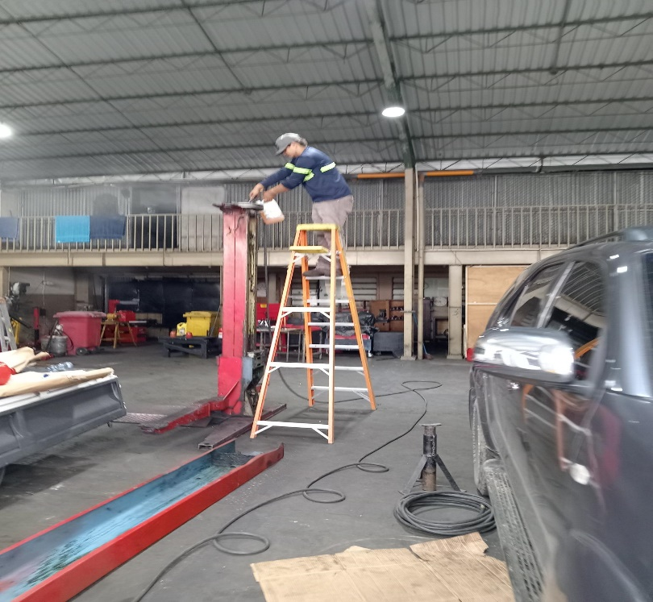
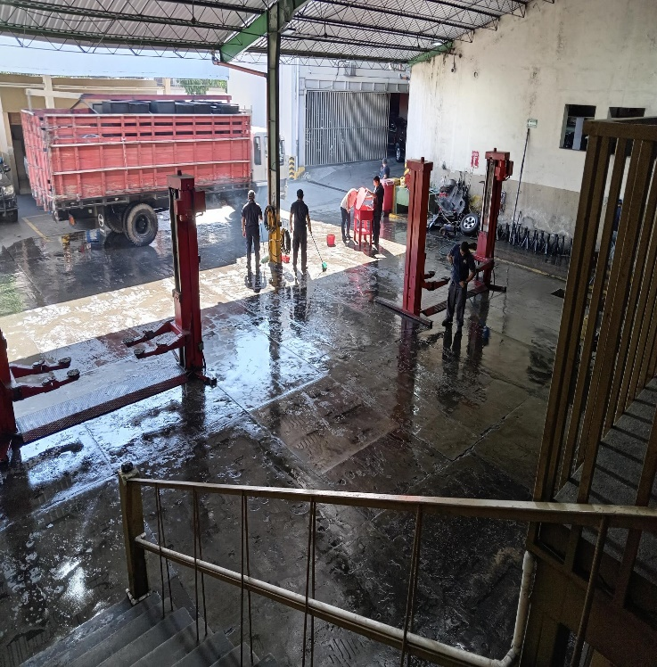
PRINCIPALES AVANCES
MANTENIMIENTO VEHICULAR
LIMPIEZA DE HERRAMIENTA
MANTENIMIENTO A PUENTE ELEVADOR DE VEHÍCULOS
LIMPIEZA DE ÁREA DE TALLER MECÁNICO

Slide 26
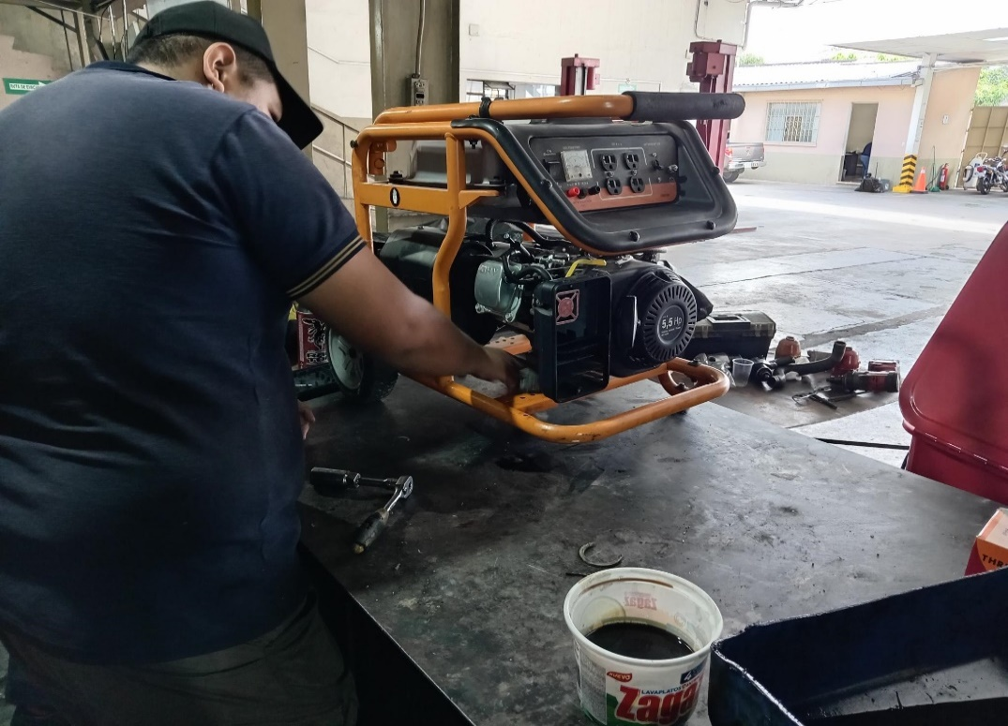
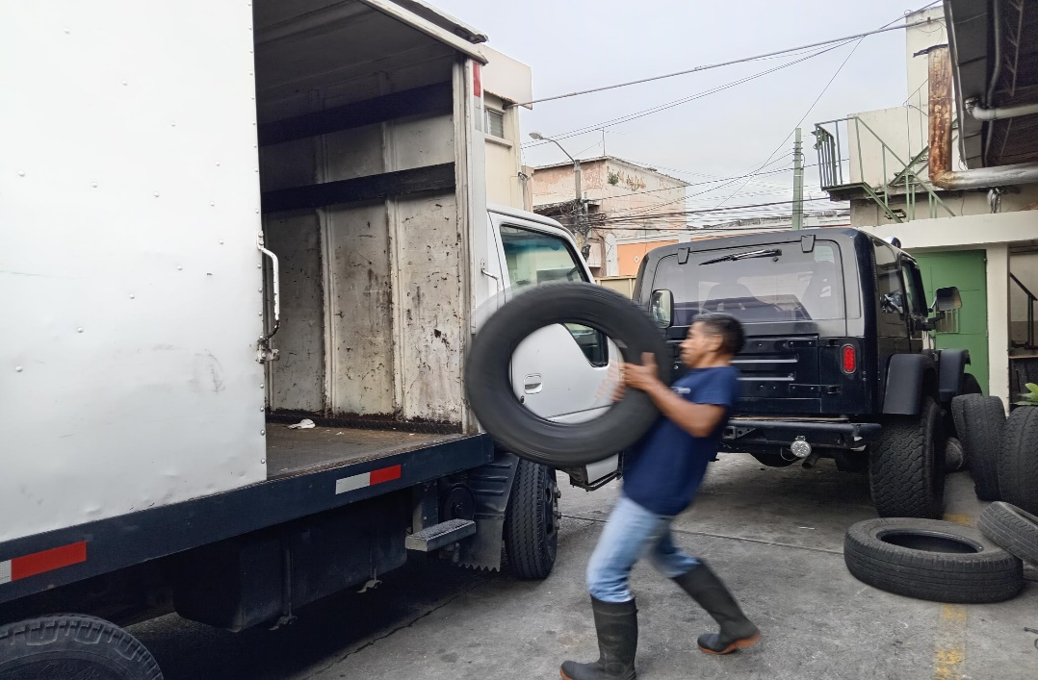
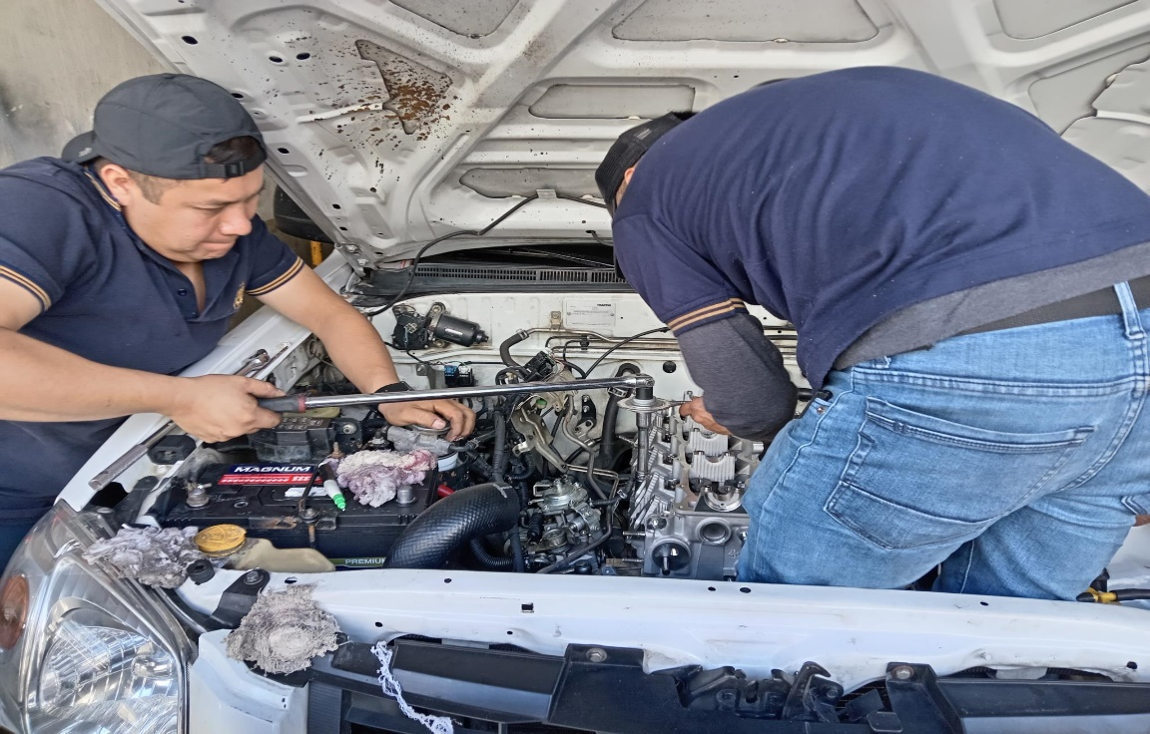
PRINCIPALES AVANCES
MANTENIMIENTO VEHICULAR
MANTENIMIENTO A GENERADORES DE ENERGÍA
TRASLADO DE LLANTAS EN MAL ESTADO HACIA LA ACADEMIA
REPARACIÓN DE MOTORES

Slide 27
PRINCIPALES AVANCES
EN LA DIRECCIÓN DE RECURSOS HUMANOS
Se han impartido 28 capacitaciones en el Tercer Cuatrimestre del año 2023, distribuidas de la siguiente manera 18 corresponden al Plan Anual de Capacitaciones y 10 han sido impartidas de manera extraordinaria.
3
381
PRSONAS CAPACITADAS
PLAN ANUAL EXTRAORDINARIAS
TOTAL: 28

Slide 28
PRINCIPALES AVANCES
EN LA DIRECCIÓN DE RECURSOS HUMANOS
En el período de septiembre a diciembre de 2023, han sido capacitadas 639 personas de la Secretaría, 413 personas han recibido capacitaciones del plan anual, de la misma manera 226 personas han recibido capacitaciones extraordinarias, en diferentes temas.
PLAN ANUAL EXTRAORDINARIAS
3
381
PRSONAS CAPACITADAS
TOTAL: 639

Slide 29
PRINCIPALES AVANCES
EN LA ACADEMIA
CAPACITACIONES EN EL TERCER CUATRIMESTRE DE 2023
NO. | CURSOS | FECHA | 2023 | CANTIDAD
1 | Reentreno para personal Seguridad | 04 al 08 de octubre | 1 | 55
2 | Reentreno para personal Administrativo | 03 al 05 de noviembre 10 al 12 de noviembre | 2 | 25
 |  |  | 3 | 80
381
PRSONAS CAPACITADAS

Slide 30
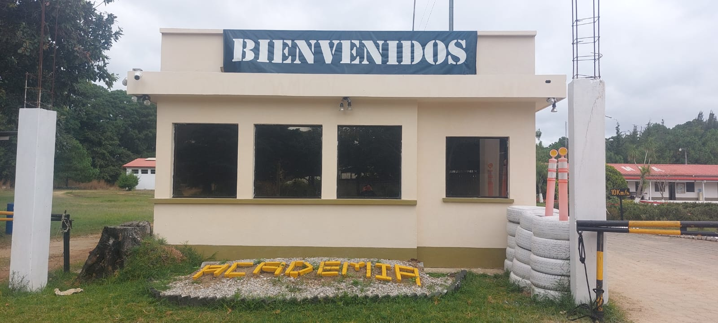
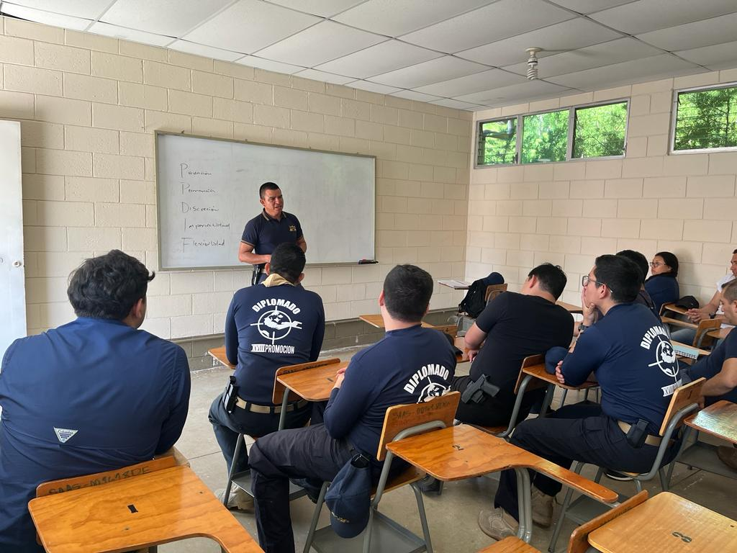
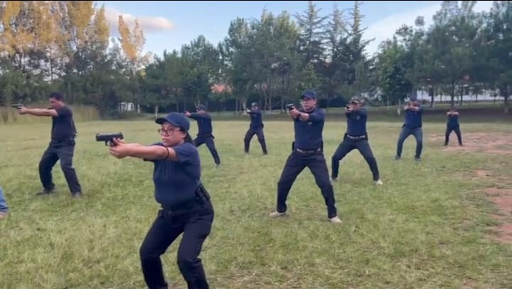
PRINCIPALES AVANCES
EN LA ACADEMIA
381
PRSONAS CAPACITADAS

